Slide 1

TC 1037
Pensamiento algorítmico
Componentes de un programa y tipos de datos
Tecnológico de Monterrey

Slide 2

Componentes de un programa
Identificador
Variable
Instrucciones

Slide 3



Identificador
1
Son nombres dados a variables, constantes y funciones de un programa. Se forman con la combinación de letras, números y otros símbolos. El primer carácter debe ser una letra.
Ejemplos: PI, vocales, x, i, etc.

Slide 4
Variable
2
Es un identificador que puede cambiar durante la ejecución de un programa.
Ejemplos: x = 1
y = 2
i = 1
x = x + y
i = i + 1

Slide 5
Instrucciones
3
Unidad ejecutable más pequeña de un programa. Las instrucciones controlan el flujo u orden de ejecución.
Ejemplos: and, break, continue, elif, else, for, if, import, is, not, or, print, return, while, with, etc.

Slide 6
Reglas y convenciones de nombres para variables
El primer carácter no puede ser un número o dígito.
Inicie con letra o guion bajo _ (El resto puede ser letra, número o guion bajo _)
  NOTA: Los nombres que comienzan con guion bajo (_simple, _ _o doble) se reservan para variables con significado especial.
No use símbolos especiales como !, @, #, $, %, etc.
Los nombres de las variables pueden tener la combinación de letras en minúsculas (a - z) o MAYÚSCULAS (A - Z) o dígitos (0 - 9) o un guion bajo (_).
Por ejemplo:
  snake_case
  MACRO_CASE
  camelCase
No pueden usarse como identificadores, las palabras reservadas.

Slide 7
Palabras reservadas en Python
Existen ciertas palabras que tienen significado especial para el intérprete de Python. Estas no pueden utilizarse para nombrar variables o constantes.
Algunas palabras reservadas son las siguientes:
and
break
continue
def
elif
else
for
from
if
import
in
is
not
or
print
return
while
with

Slide 8

Actividad grupal
Señala si el nombre de las siguientes variables es correcto/incorrecto:
_num_Alumno
#exterior
5Telefono
Radio
direccion_casa
miPerro
nombre_Pila
nombreProceso
correo_electronico
practica2
nombre del perro
teléfono
numero-lista
while

Slide 9
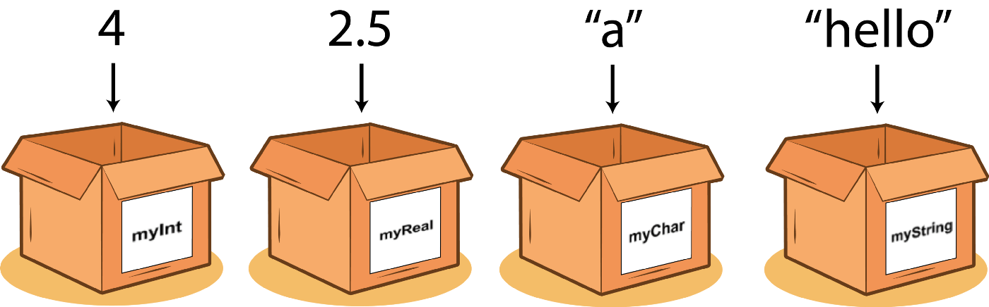
Tipos de datos
Son los valores que puede tomar una variable. Los tipos de datos son los siguientes:
Numéricos
Alfanuméricos
Lógicos

Slide 10

Tipos de datos
Datos numéricos: Pueden representarse de dos formas:
  Números enteros, los cuales no tienen componentes fraccionarios y pueden ser positivos o negativos
  Números reales, pueden tener cifras decimales y pueden ser positivos o negativos.
Datos alfanuméricos: Son datos que contienen caracteres no numéricos ya sean letras, caracteres especiales (,.=´+) o los dígitos mismos.
Datos Lógicos: Podemos hablar de otro tipo de datos llamado “booleano”, el cual sólo puede tomar uno de dos valores : verdadero o falso.
3015
0.12541

Slide 11
Tipos de datos
Numéricos
Tipo de dato | Python
Entero | num = 40
Real | numReal = 45.2

Slide 12
Tipos de datos
Alfanuméricos
Tipo de dato | Python
Caracter | letra = 'c'
Cadena de caracteres | c = "Hola mundo" c = "12345"

Slide 13
Tipos de datos
Lógicos o booleanos
Tipo de dato | Python
Booleano | x = True x = 5 > 3
Booleano | y = False y = 3 > 5

Slide 14

Tipos de datos
Python ve diferente la variables si tiene mayúsculas o minúsculas:
Ejemplo:
En este ejemplo, las dos variables son distintas
Nombre = "juan"
nombre = "pedro"

Slide 15

Lectura de variables
función input()
variable = int(input("Introduce un número entero: "))
variable = float(input("Introduce un número decimal: "))
variable = str(input("Introduce un caracter: "))
variable = str(input("Introduce una cadena de caracteres: "))

Slide 16

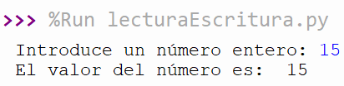
Escritura de variables
función print()
variable = int(input("Introduce un número entero: "))
print("El valor del número es: ", variable)

Slide 17
Escritura de variables
Caracteres de sustitución
Tipo | Caracter
char | %c
int | %i
float | %f
Cadena de caracteres | %s

Slide 18
Escritura de variables
Caracteres de sustitución
int
float
print ("%i" % Variable)
print ("%f " % Variable)
char
string
print ("%c" % Variable)
print ("%s" % Variable)

Slide 19

Actividad Grupal
Definir el algoritmo que calcule
el área de un circulo.

Slide 20

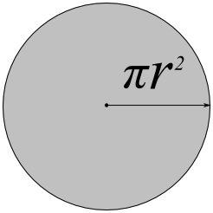
Solución
Algoritmo: Área de un círculo
1. Pedir el radio
2. area = PI * radio * radio
3. escribir(area)

Slide 21
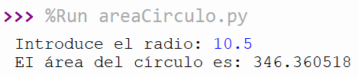
Programa: Área de un círculo
import math
radio = float(input("Introduce el radio: "))
area = math.pi * math.pow(radio,2)
print("EI área del círculo es: ", area)
Solución

Slide 22

Actividad grupal
Definir el algoritmo y el programa que transforme los grados Fahrenheit a Celsius.
celsius = 5 / 9 ( farenheit – 32)

Slide 23
Solución
Algoritmo: Conversión de grados Fahrenheit a Celsius
Pedir los grados farenheit
celsius = 5 / 9 ( farenheit – 32)
Escribir(celsius)

Slide 24
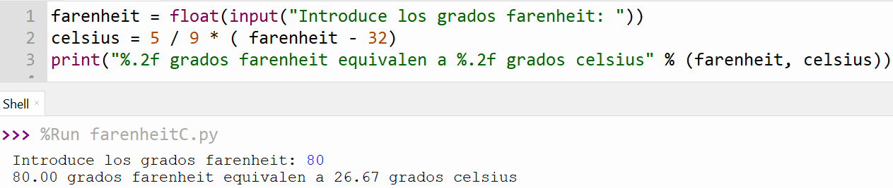
Programa: Conversión de grados Farenheit a Celsius
farenheit = float(input("Introduce los grados farenheit: "))
celsius = 5 / 9 * ( farenheit - 32)
print("%.2f grados farenheit equivalen a %2.f grados celsius" % (farenheit, celsius))
Solución

Slide 25



Gracias

